Slide 1
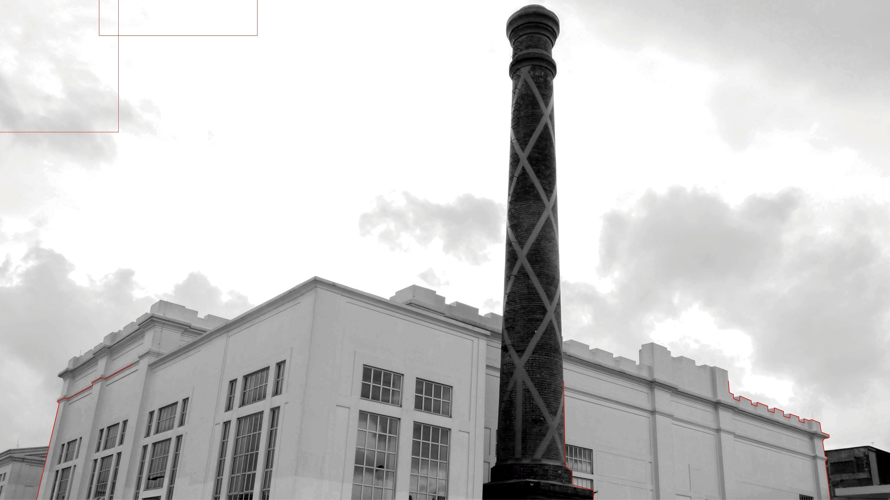




Unidad de Biblioteca
Vicerrectoría Académica
“Universidad orientada a la acción con ideas que construyen”

Slide 2
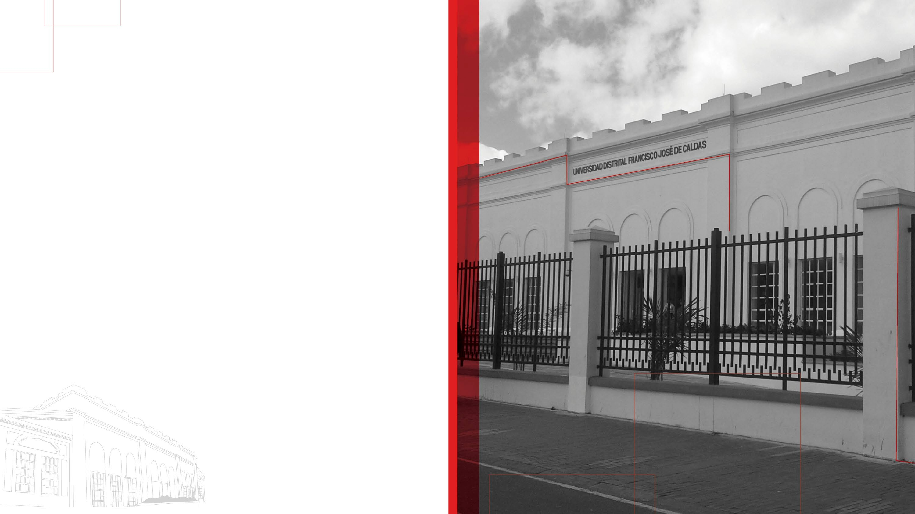
01
Biblioteca
Unidad de Biblioteca

Slide 3
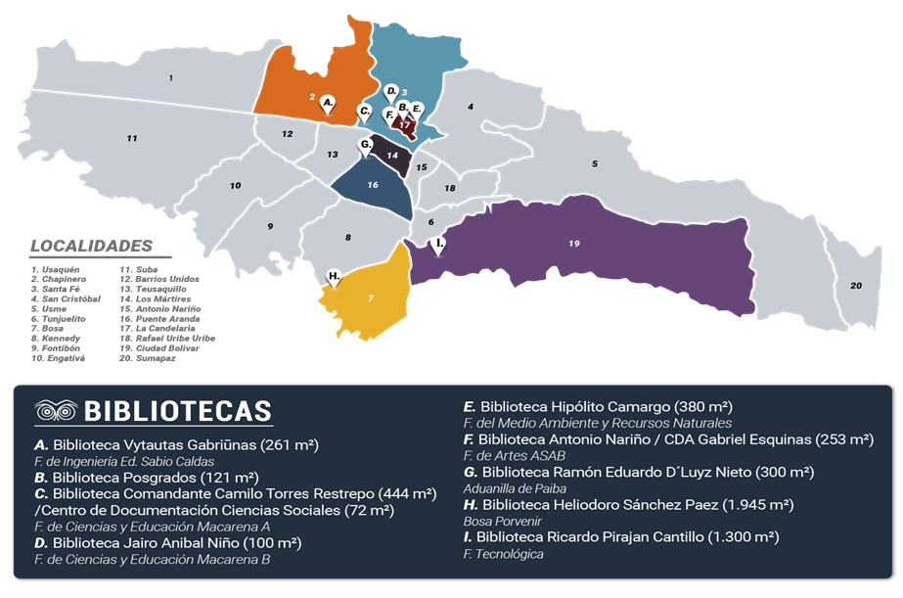



Sedes
www.udistrital.edu.co
ChatBUD
@bibliotecaud
Bibliotecas UD
Fuente: Unidad Biblioteca. 30 de agosto de 2024 https://biblioteca.udistrital.edu.co/

Slide 4
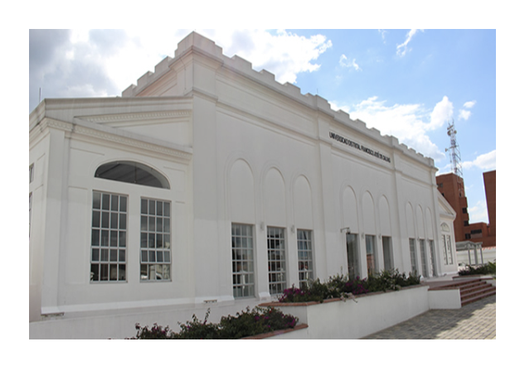
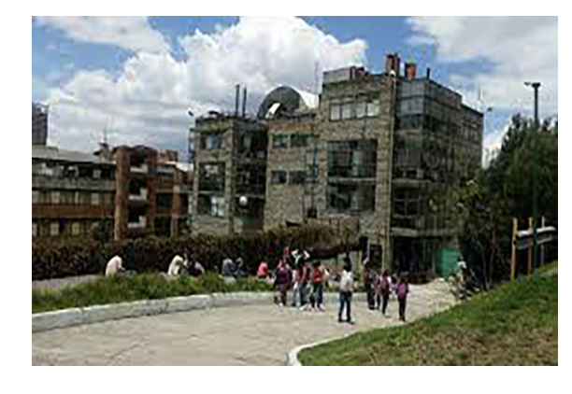
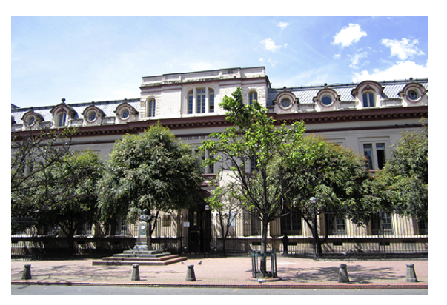





Espacios, colecciones y dotación
Infraestructura
Colecciones
Tecnología
Puestos de lectura
Auditorios y otros espacios
5489
mt²
375.000+ 210.000k libros
91k documentos en RIUD
45k audiovisual
30k revistas
47 bases de datos suscritas
2370 equipos
62 equipos funcionarios
29 catálogos
497 portátiles
1675 tablets
9 cartelera digital
14 TVs
84 audífonos
1426
88 espacios
16 sala de lectura
6 auditorios
1 teatro
9 salas grupales
5 salas expositivas
1 sala multifuncional
2 salas de informática
4 salas multimedia
2 maker spaces
21 mediatecas
2 salas de capacitación
13 coworkings
1 sala plurilingüe
1 FABLAB
1 café libro
2 salones
1 biblioteca inclusiva
www.udistrital.edu.co

Slide 5
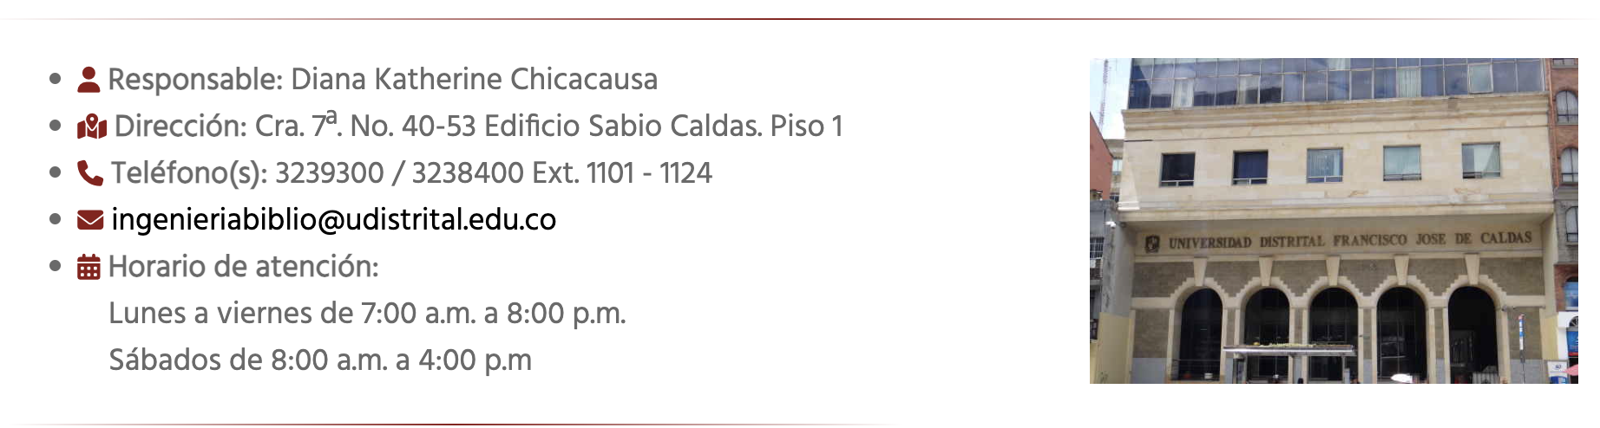
Biblioteca Vytautas Gabriunas – Sede Facultad de Ingeniería
Infraestructura
Colecciones
Tecnología
Puestos de lectura
Auditorios y otros espacios
261
mt²
24.000+ 14k libros
500 audiovisual
10k trabajos de grado
321 equipos
1 catálogos
43 portátiles
272 tablets
1 cartelera digital
2 TVs
2 audífonos
72
2 espacios
1 sala de lectura
1 sala grupal
www.udistrital.edu.co

Slide 6
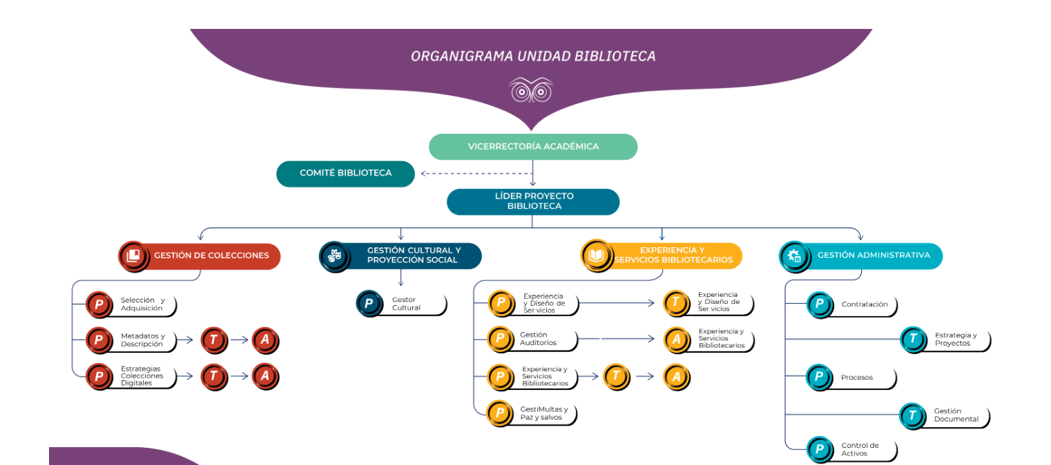
Equipo Biblioteca

Slide 7

CRAI+
Centro de Recursos para el Aprendizaje y la Investigación + (Innovación, Creación, Cultura y Proyección Social)
Agencia Pública de Empleo, técnicas de estudio, habilidades blandas.
Exposiciones, Música, artes pláticas, desfiles de moda, promoción de lectura, biblioteca ciudad-región.
Recursos de información, estrategias y búsqueda de información, Turnitin.
Feria de Servicios
Inducciones
La Biblioteca U en el colegio
Mediateca, MediaLab, FABLAB, talleres.
Tablets, audífonos, TVs, pantallas.
www.udistrital.edu.co
Préstamos de colecciones, portátiles, tecnologías.
Sala de Plurilingüísmo, Cine foros, promoción de lectura
BDigital, RIUD, Repositorio de Datos, paz y salvos.
Podcast, mapas mentales, póster.
Colecciones, especiales, museos, centros de documentación
Perfil de investigadores, publicación de alto impacto, RIUD, Repositorio de Datos.
Fuente: Unidad Biblioteca. http://biblioteca.udistrital.edu.co/

Slide 8
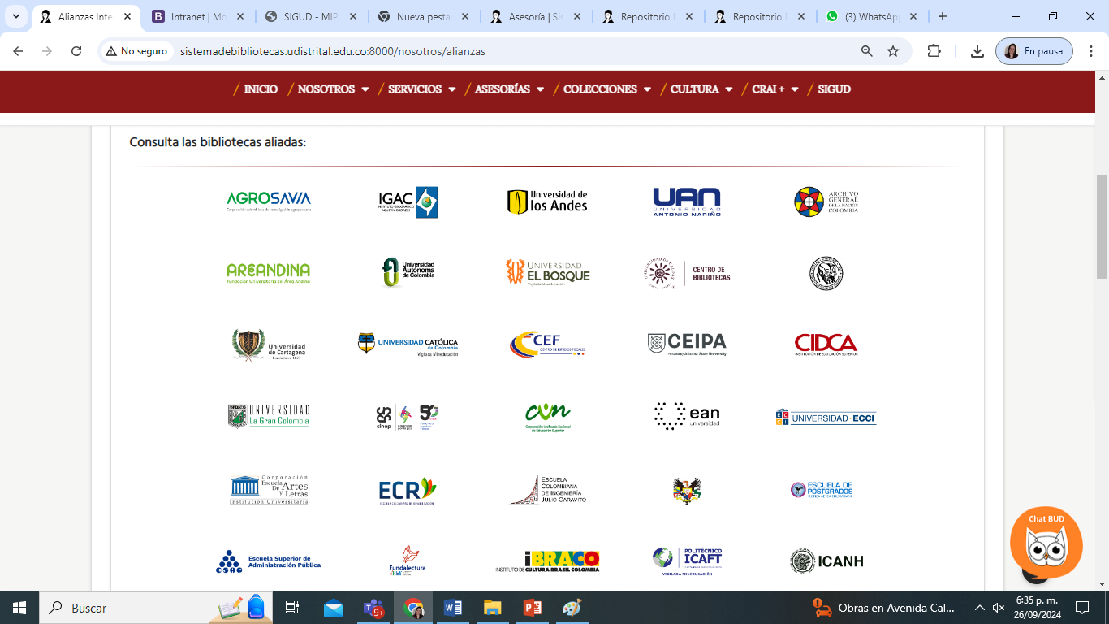
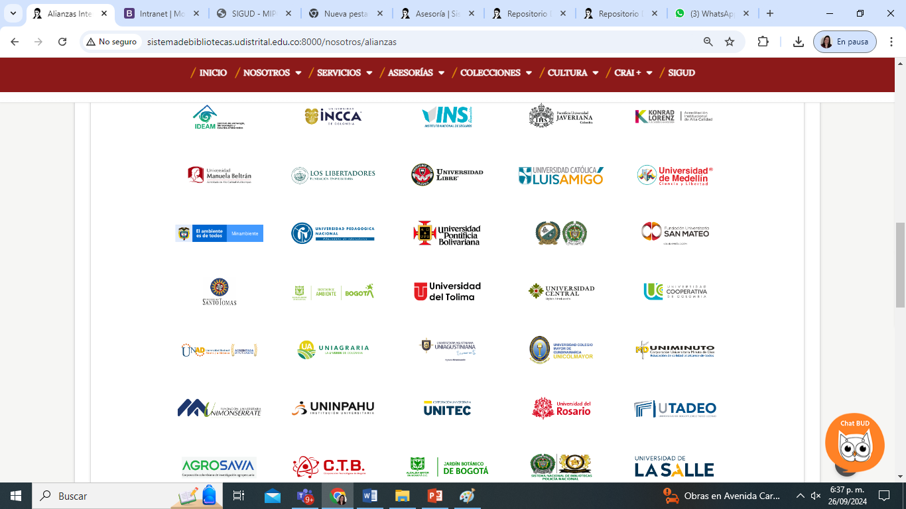
Más de 40 alianzas Interbibliotecarias*
*Préstamos de recursos bibliográficos, uso de los espacios y servicios de las Bibliotecas e instituciones aliadas.

Slide 9















Bases de datos bibliográficas suscritas
Consorcio Colombia
08 recursos
Especializadas
23 recursos
Multidisciplinares
15 recursos
y otras 12 bases de datos bibliográficas
y otras 17 bases de datos bibliográficas.
www.udistrital.edu.co
Fuente: Unidad Biblioteca. https://bibliotecas.udistrital.edu.co/

Slide 10
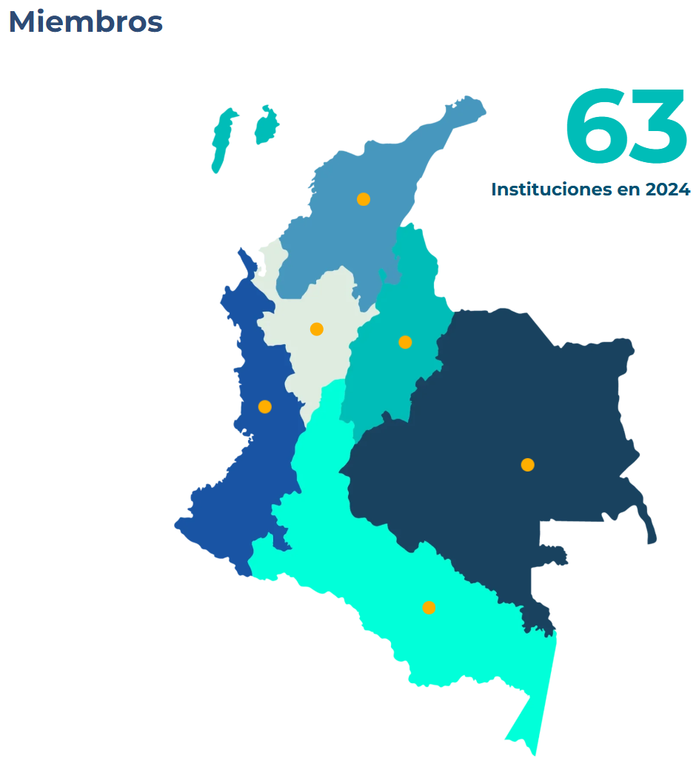
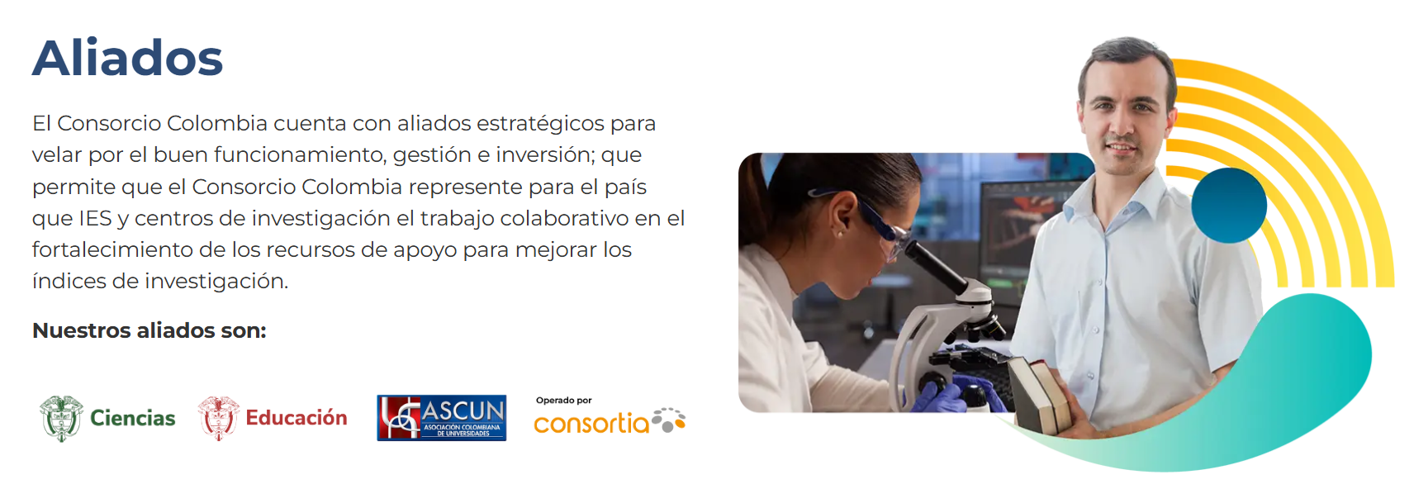

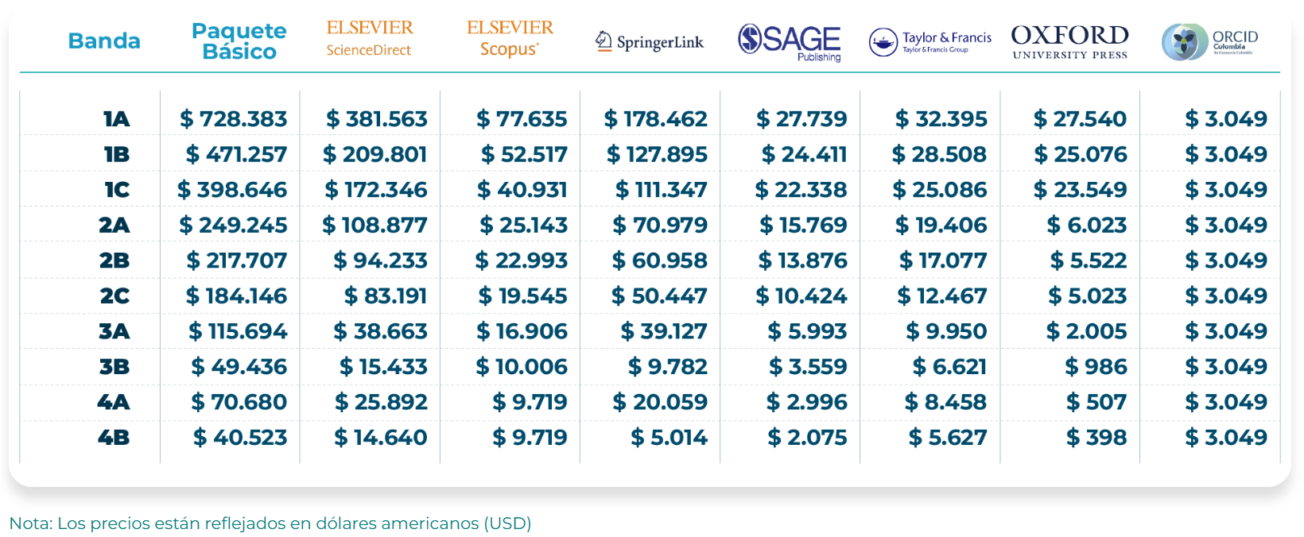

Colecciones digitales: Consorcio Colombia

Slide 11



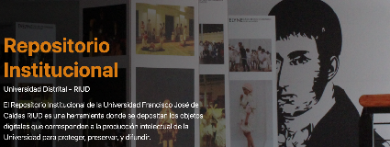


Liderazgos y datos destacados
Somos el Centro de Acopio Latindex Colombia.
Somos la coordinación del sistema AGRIS de la Food and Agriculture Organization of the United Nations (FAO).
Lideramos las comisiones de Negociación y Portal de Visibilidad WidoCol – Observatorio de Syllabus.
Nuestro Repositorio Institucional UD es el más grande Colombia con más de 91.000 documentos.
Bibliotecas inclusivas y accesibles.
Somos parte del Sistema de Bibliotecas de Bogotá (SIBIBO): formación en cárcel, colegios distritales.
Gestión Cultural: más de 61.000 personas asistieron a nuestras actividades culturales.
ERICCA, somos parte activa en los Encuentro de Gestores de Repositorios Institucionales de Colombia y Ciencia Abierta
www.udistrital.edu.co
Fuente: Unidad Biblioteca. http://biblioteca.udistrital.edu.co/

Slide 12
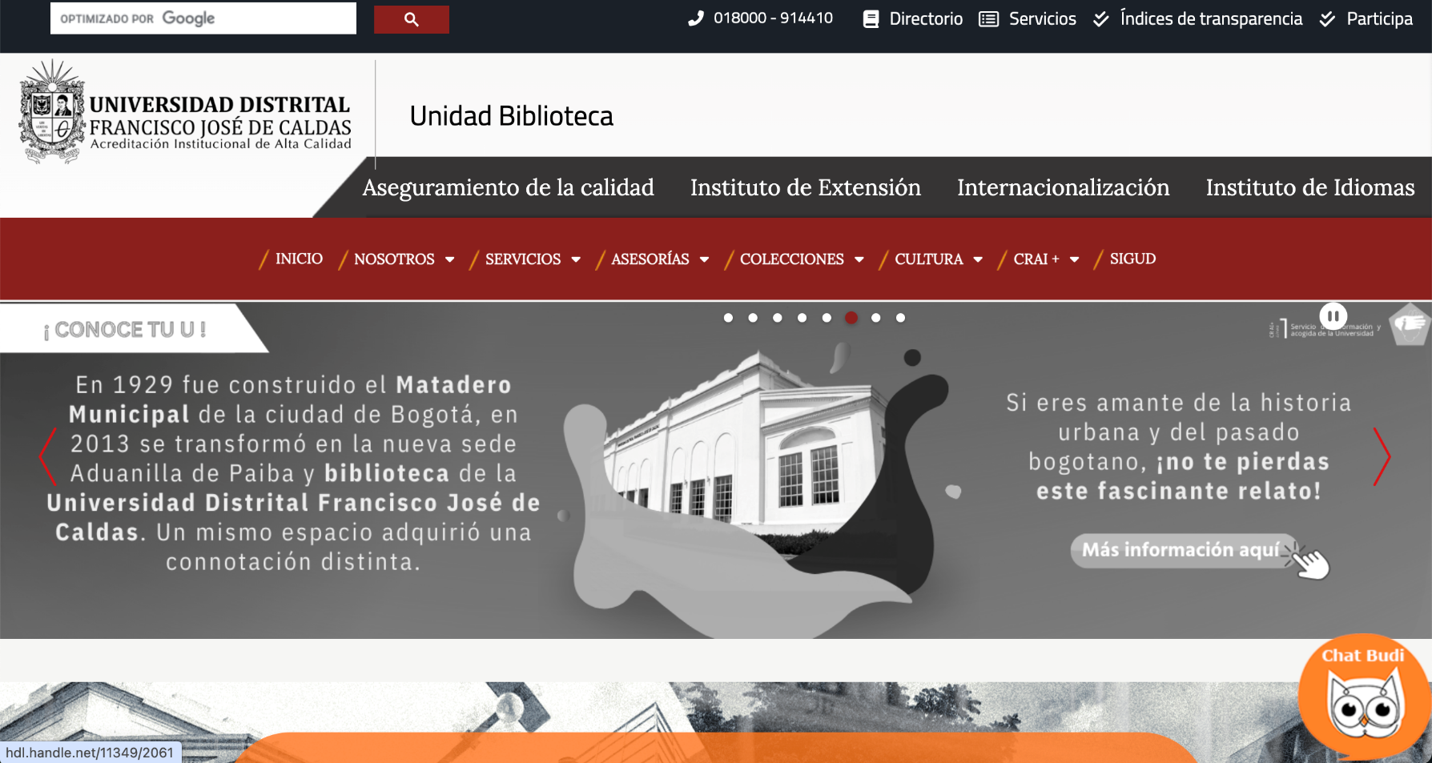
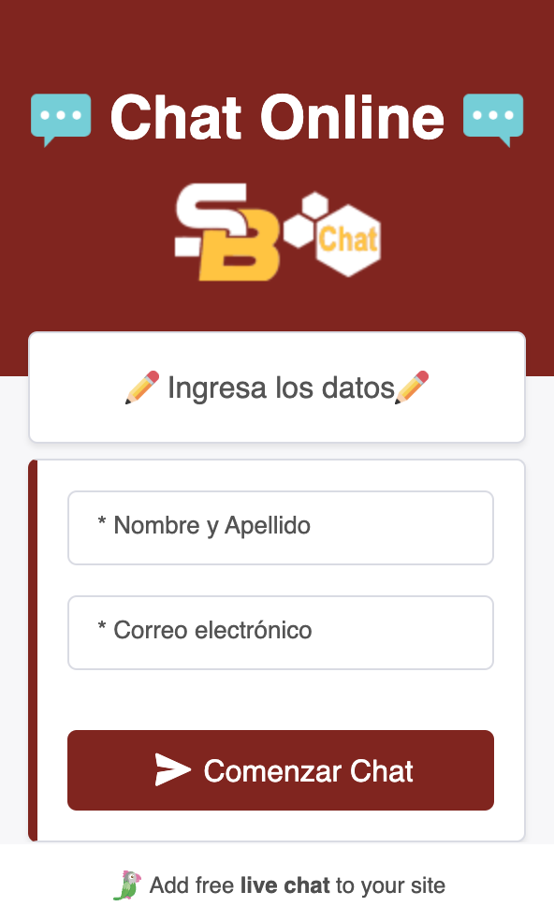

Página web y ChatBUD
www.udistrital.edu.co

Slide 13
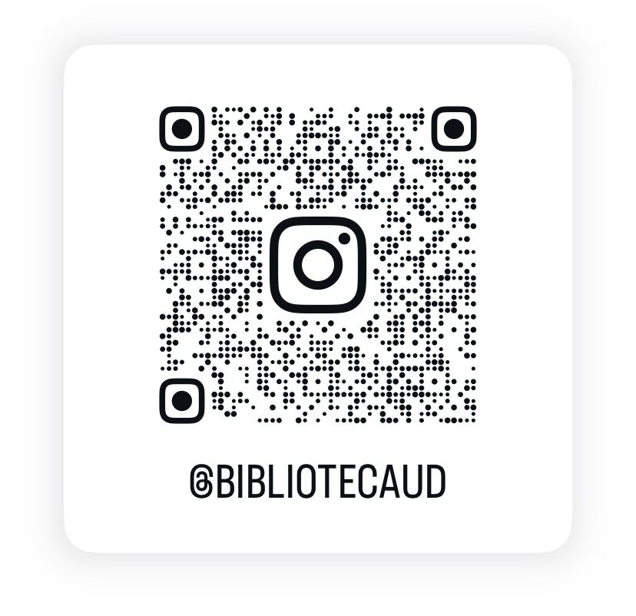
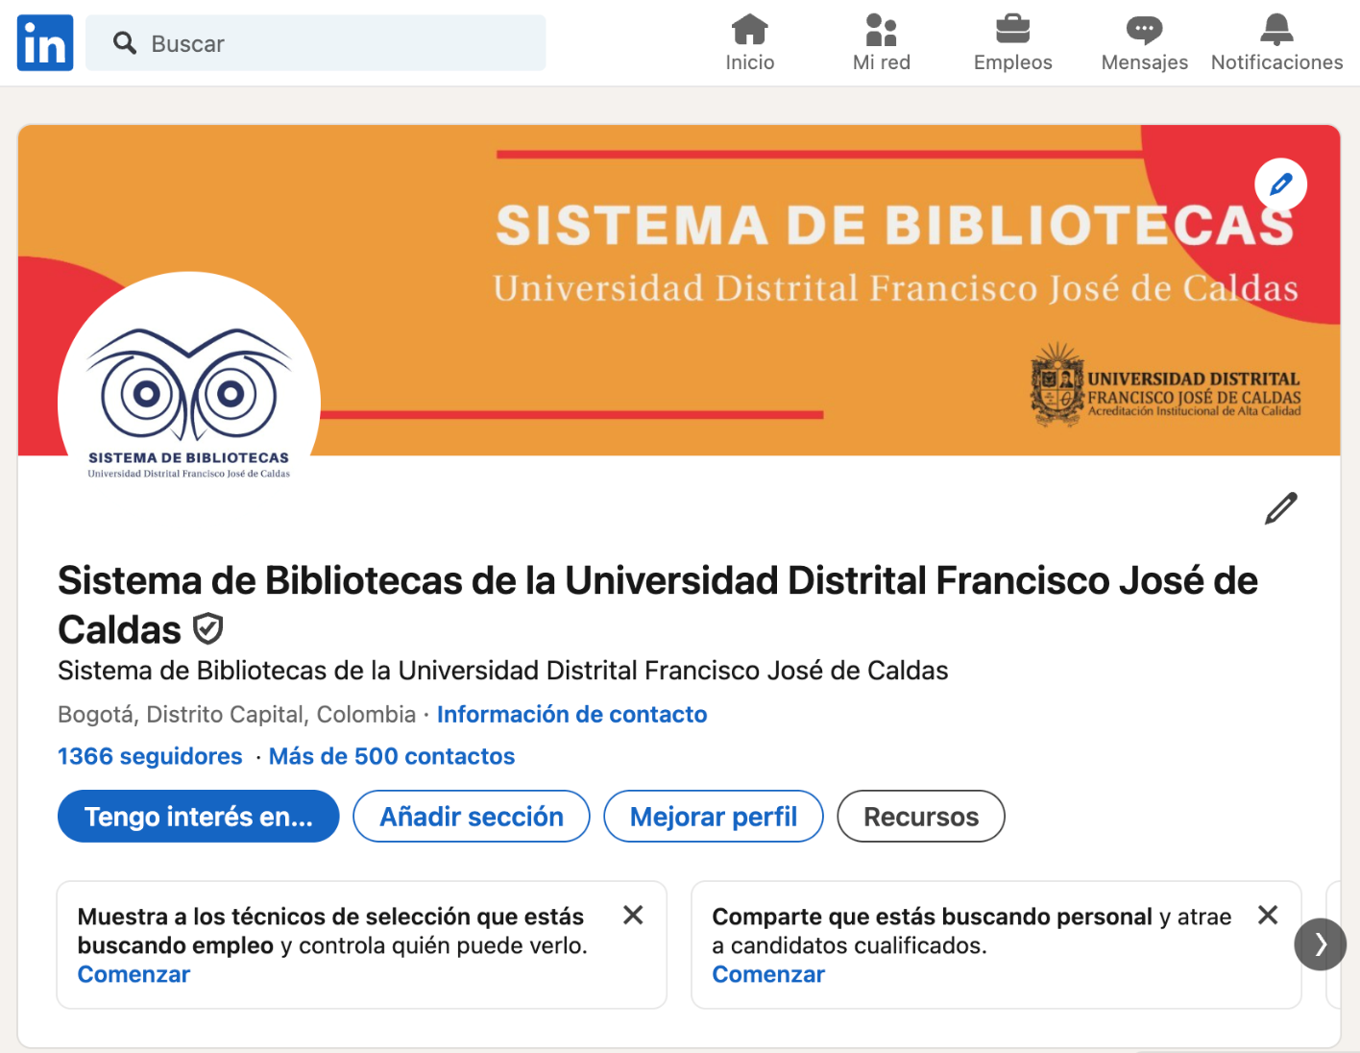
Redes sociales: Instagram, LinkedIn
www.udistrital.edu.co

Slide 14
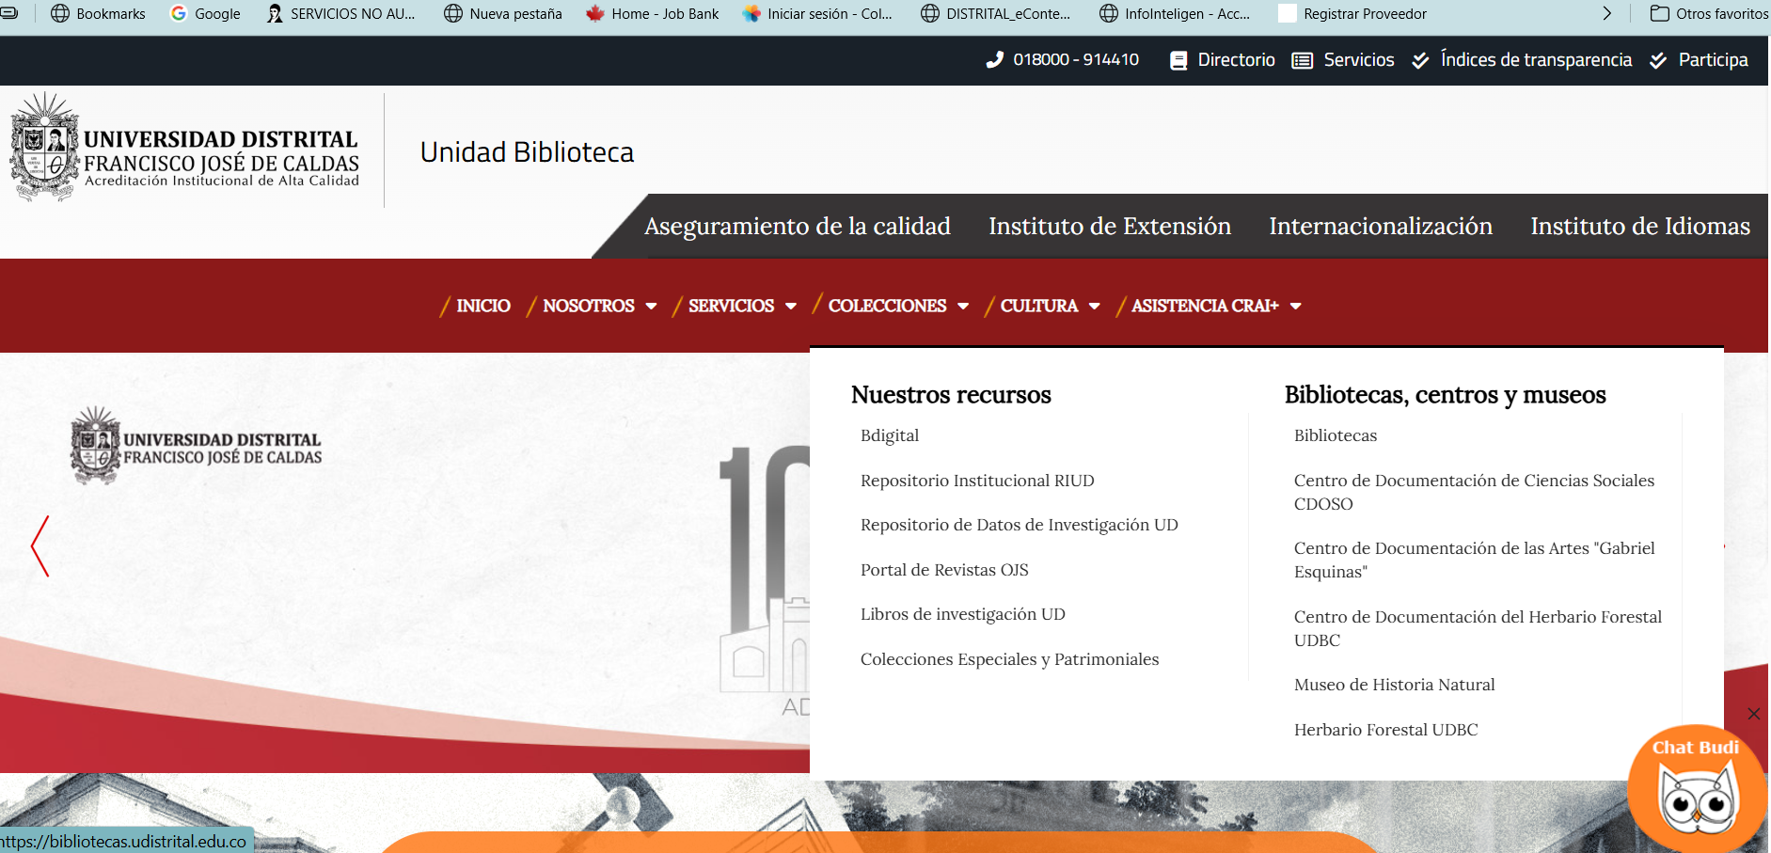
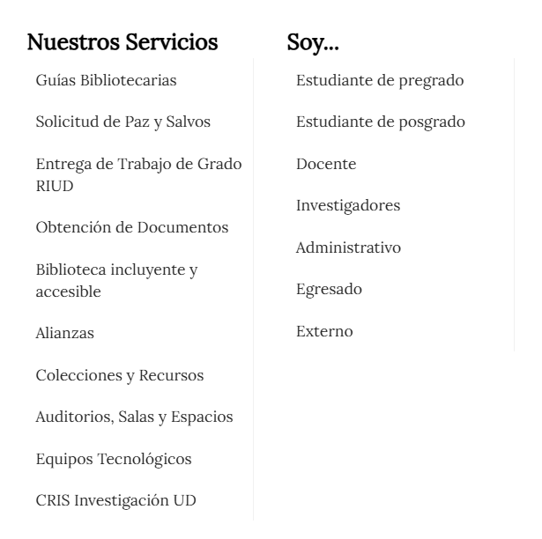
Servicios - Gestión de colecciones – Repositorios

Slide 15
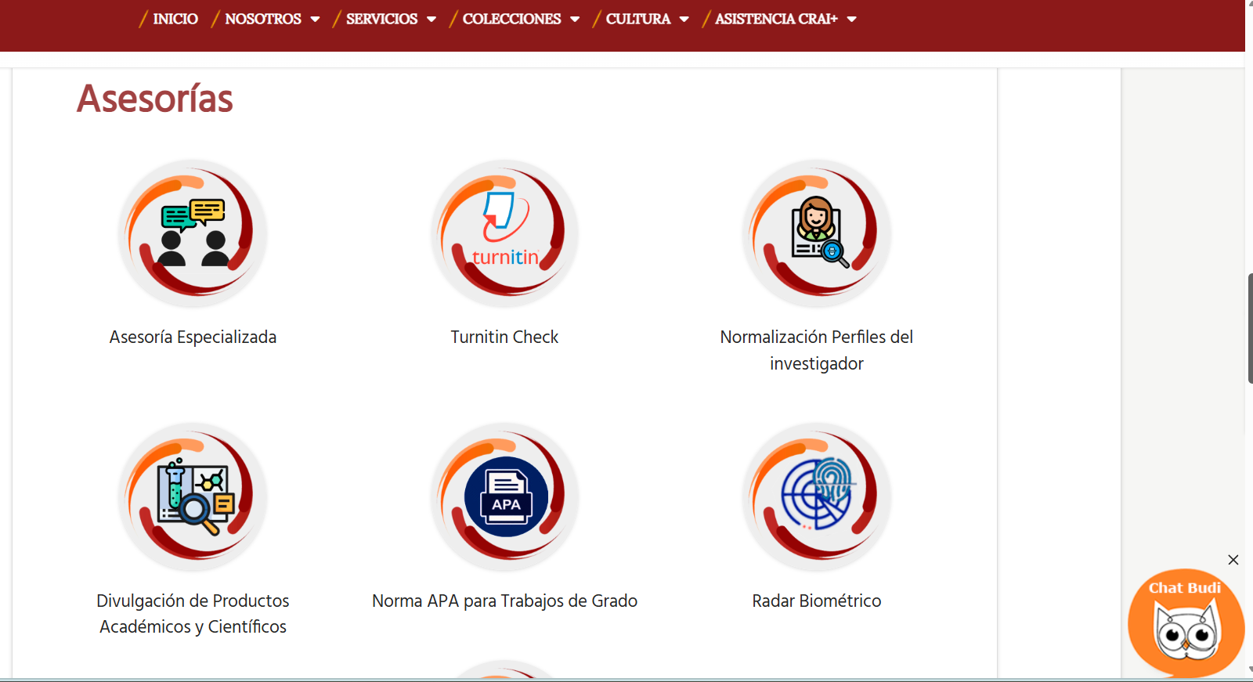
Asesorías orientadas al Investigador

Slide 16
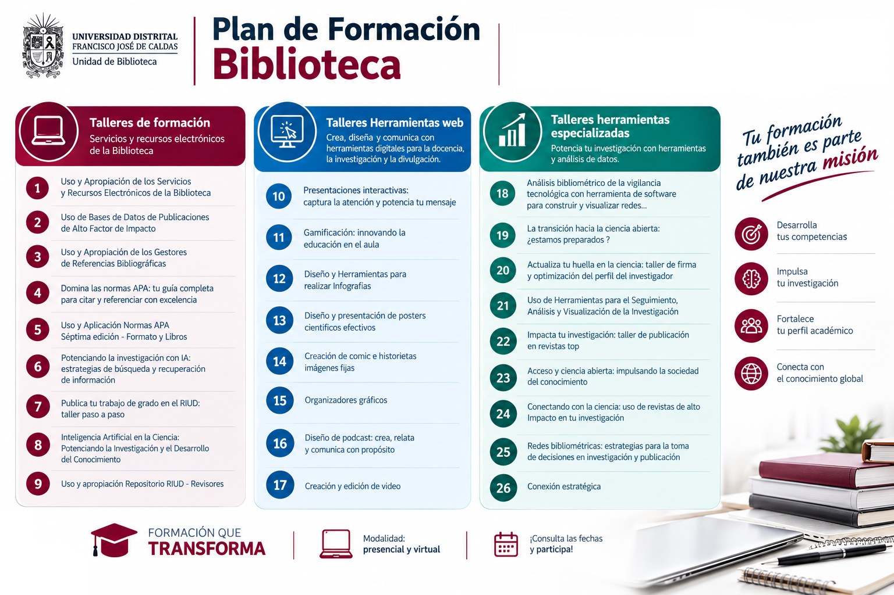

Slide 17
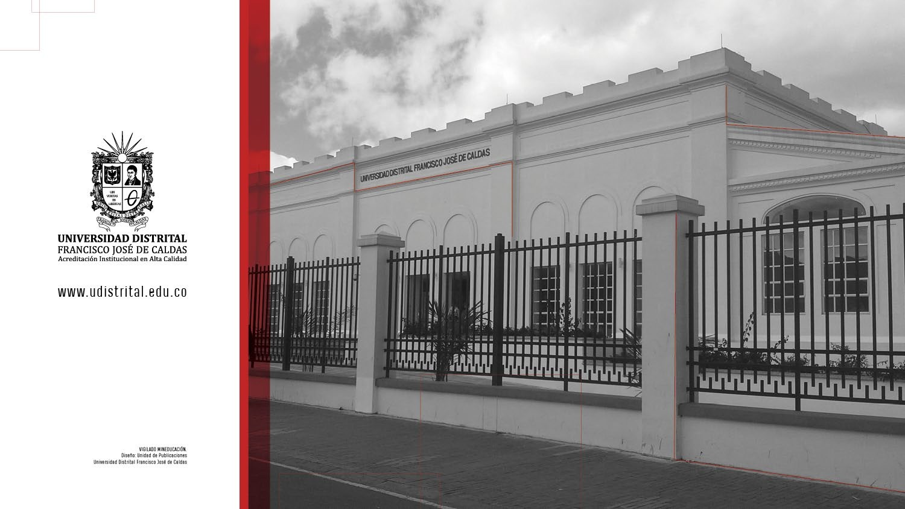
“Cuando el patriotismo está acompañado de sabiduría, es invencible, y uno y otro será siempre el fruto de una educación pública, gratuita, igual y bien dirigida a todos los jóvenes”
Francisco José de Caldas

